Slide 1


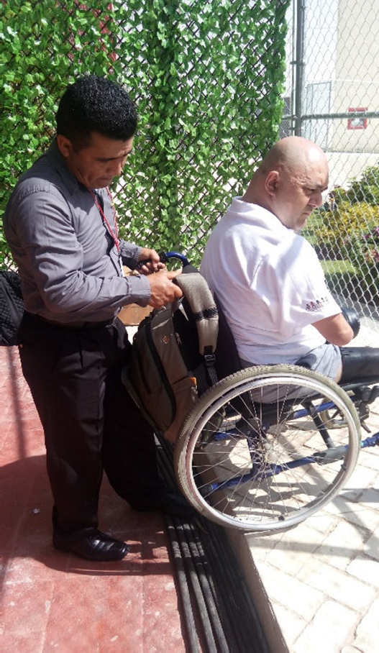
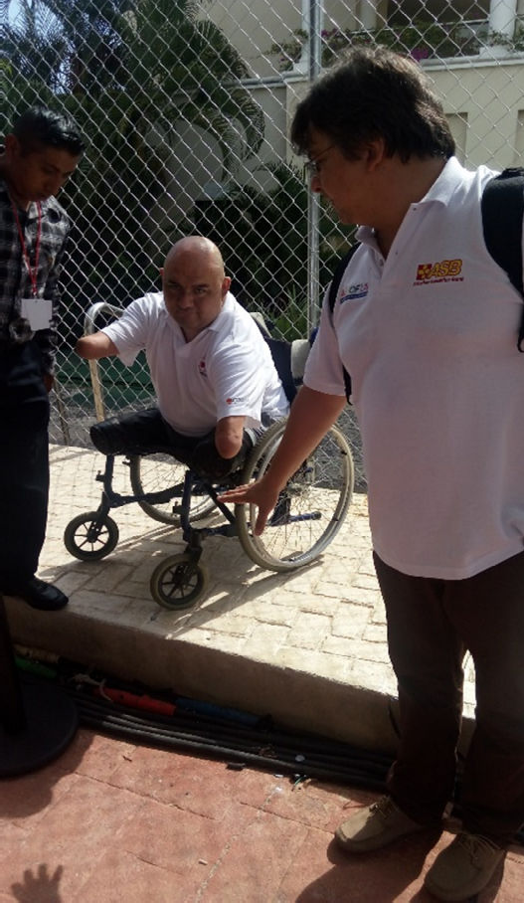
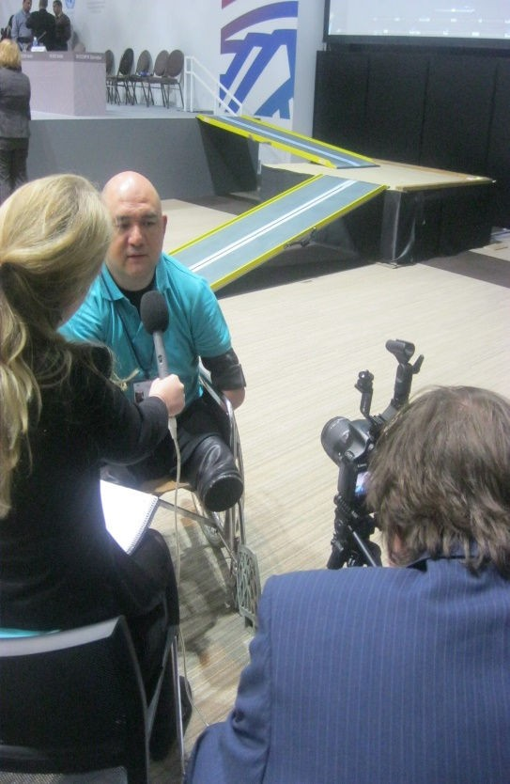
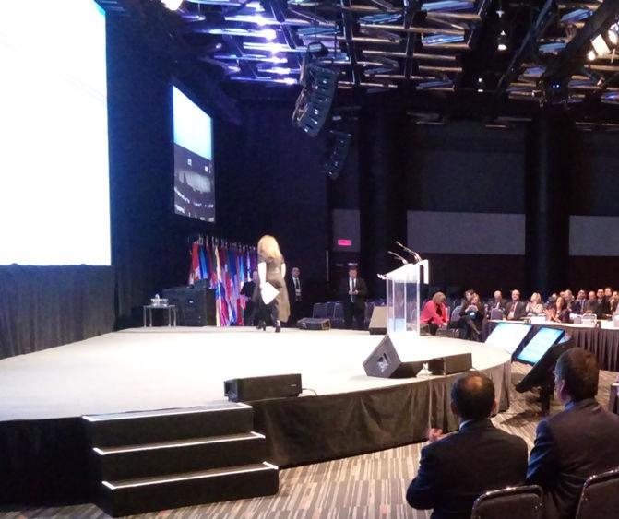
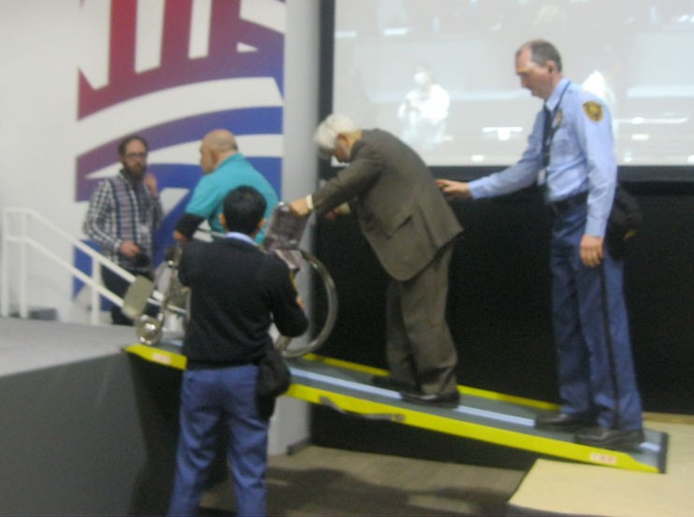
GUÍA DE GESTIÓN DE EVENTOS INCLUSIVOS

Slide 2
“Algún día no habrán barreras, podremos ser libres y participaremos de verdad. Ese día no necesitaremos declaraciones sobre nuestros derechos, porque los derechos serán una realidad”
2

Slide 3
“GUÍA DE GESTIÓN DE EVENTOS INCLUSIVOS”, es una publicación de ONG Inclusiva y está registrada bajo una Licencia Creative Commons Atribución-NoComercial 4.0 Internacional, año 2018. Se autoriza distribuir, remezclar, retocar, y crear a partir de esta obra, debiéndose siempre citarla. No están permitidos usos comerciales.
Responsables de la publicación : Carlos Kaiser Mansilla, Loreto Brossard F Autores: Carlos Kaiser M, Loreto Brossard F, Jorge Gallardo C.
3

Slide 4
En la creación de la guía hubo un enfoque inclusivo activo, presente en toda su elaboración. Uno de sus autores es una persona con discapacidad, cumpliendo con el principio de “nada sobre nosotros sin nosotros”. Los dibujos son hechos por una persona con discapacidad. Hombres y mujeres trabajaron en la guía. La guía proviene de Chile, contribuyendo a la inclusión de saberes y conocimiento producido en América Latina y El Caribe.
4

Slide 5
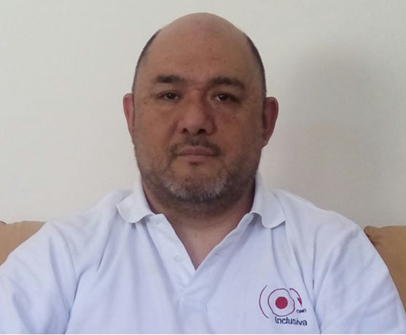
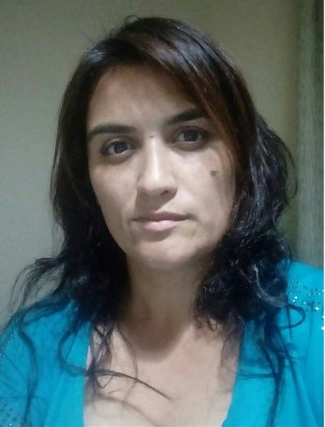
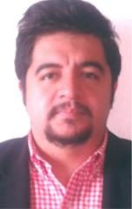
Carlos Kaiser Mansilla, es una persona con discapacidad. Magíster en innovación curricular y evaluativa de la Universidad del Desarrollo, Chile. Es Director Ejecutivo de ONG Inclusiva, Representante de GNDR- LAC, miembro del Directorio de Santiago + B, del equipo consultor técnico de Movidos por Chile, miembro de GNDR. Ha colaborado y/ o participado de iniciativas y proyectos sobre gestión inclusiva del riesgo de desastres con UNISDR, OPS OMS, UNICEF, Banco Mundial, ONEMI, Ministerio del Interior de Chile, Ministerio de Economía de Chile, Gobierno de Bangladesh, presidencia Letona de la Unión Europea, HI, Fundación Munich Re, GRDF Davos. Ha escrito diversos libros y artículos sobre gestión inclusiva del riesgo de desastres. Imparte clases sobre gestión inclusiva del riesgo de desastres en la Universidad SEK
Loreto Brossard Flores, es Sub Directora Ejecutiva de ONG Inclusiva. Es experta en planificación territorial aplicada a gestión inclusiva del riesgo. Desde su cargo en ONG Inclusiva ha colaborado y/ o participado de iniciativas y proyectos sobre gestión inclusiva del riesgo de desastres con UNISDR, OPS OMS, UNICEF, Banco Mundial, ONEMI, Ministerio del Interior de Chile, Ministerio de Economía de Chile, Gobierno de Bangladesh, presidencia Letona de la Unión Europea, HI, Fundación Munich Re, GRDF Davos. Ha escrito diversos libros y artículos sobre gestión inclusiva del riesgo de desastres. Se especializa en género y en facilitadores de autonomía para personas con discapacidad
Jorge Gallardo es Coordinador de Investigación ONG InclusivaSus temas de interés son la configuración de las Políticas Públicas y la Discapacidad, desde la perspectiva de los Estudios Sociales de la Ciencia y la Tecnología. Ha tenido experiencia como Investigador y Docente tanto en la Universidad de Chile, como en el extranjero (UNAM). Trabaja desde una perspectiva Inter y Transdisciplinaria, incorporando el Diálogo de Saberes y Matrices Civilizatorias, explora y analizan los actuales o faltantes marcos normativos, prácticas, protocolos, saberes, tensiones, conflictos y propuestas, acordes por los vigentes acuerdos o promuevan el Marco de los Derechos Humanos de las Personas con Discapacidad.
5

Slide 6
ÍNDICE
INTRODUCCIÓN
7
CUADRO RESUMEN
10
CONSIDERACIONES PARA LA ORGANIZACIÓN INCLUSIVA DEL EVENTO (ETAPA EX ANTE) PERSONAS INVOLUCRADAS
ENTORNO FÍSICO CROQUIS GENÉRICO COMUNICACIÓN EJECUCIÓN DEL EVENTO TRAS EL EVENTO
11
12
16
17
27
29
33
6

Slide 7
INTRODUCCIÓN
Durante la Plataforma Internacional sobre Reducción del Riesgo de Desastres celebrada en Cancún en 2017, la Red GIRDD- LAC sostuvo dos reuniones de trabajo con la Sra. Kirsi Madi, directora de UNISDR. Uno de los acuerdos fue que la Red GIRDD- LAC ayudaría a la organización con aspectos técnicos de inclusión de personas con discapacidad.
ONG Inclusiva, como miembro de GIRDD- LAC, tomó el desafío de crear un documento que diera herramientas para organizar eventos inclusivos, basado en la experiencia de los autores, dado que uno de ellos es una persona con discapacidad y una autora le ha asistido para que él pueda participar. Juntos han participado en eventos en más de 30 países. La guía se centra en el concepto de participación significativa
Desde su Primer Artículo, la Convención sobre los Derechos de las Personas con Discapacidad (CRPD por sus siglas en inglés) trata la participación de las personas con discapacidad, detallando cómo ésta debe ser plena y efectiva en todos los ámbitos de la vida, a saber, educación, salud, organizaciones sociales, espacios públicos y privados, política, espacios deportivos, entre otros. Sin embargo, la participación plena y efectiva conlleva no sólo la presencia, sino la posibilidad de estar en dichos lugares y que la permanencia en ellos sea segura, digna y promueva la independencia y la autonomía. Por ello, proponemos el concepto de Participación significativa, que define a la participación de las personas con discapacidad como todas aquellas acciones que permiten el acceso de la persona a los lugares y su permanencia de forma independiente y autónoma. En otras palabras, sólo estamos en presencia de una Participación Significativa de una persona con discapacidad, cuando la Cadena de Accesibilidad es contemplada. De este modo, tendremos personas con discapacidad participando significativamente en los espacios que deseen.
7

Slide 8

En un evento inclusivo, debemos tener mayores precisiones respecto de cómo abordar la inclusión. Aunque esto suene extraño, puede ocurrir que nuestras costumbres de hospitalidad hacia los demás, puedan vulnerar a personas con discapacidad. Situémonos por ejemplo en la ubicación de la autoridades o principales invitados a un evento. Estos suelen ubicarse en las zonas delanteras de los salones. ¿ Pero qué pasaría con una persona con discapacidad de baja visión? ¿ Puede sentarse en este lugar o debe hacerlo en un lugar más atrás? También pensemos en los medios de difusión. Suelen existir dispositivos de amplificación de audio para abarcar mayor audiencia. ¿ Y las personas sordas?
¿no deberíamos tener intérprete en Lengua de Señas? Por ello, tomar atención a las personas con discapacidad y su presencia en un evento nos invita a repensar las formas con las cuáles hacemos y organizamos nuestros eventos. En este sentido, los protocolos también deben revisados, pues, alguna decisión tomada bajo algún criterio protocolar, podría vulnerar algún derecho. Supongamos, ubicar a una persona con discapacidad junto a las autoridades o personas importantes para un evento.
La presente obra pretende ser una contribución para los organizadores de eventos, la inclusión es la vara que mide si las cosas se hacen desde un enfoque basado en derechos
Director ejecutivo ONG Inclusiva
8

Slide 9
GUÍA DE GESTIÓN DE EVENTOS INCLUSIVOS
La guía consta de tablas de cotejo (check list), ilustraciones, cajas de herramientas (tool box) y centros de recursos. Ofrece recomendaciones claras y sencillas, de fácil implementación.
En la guía presentamos un cuadro resumen, con ejes transversales y el detalle de cada etapa. Al final de la guía se entrega un formulario de evaluación del evento.
9

Slide 10
CUADRO RESUMEN
PERSONAS INVOLUCRADAS
ENTORNO FÍSICO
COMUNICACIÓN
EJE TRANSVRSAL 1: PARTICIPACION SIGNIFICATIVA DE PERSONAS CON DISCAPACIDAD EJE TRANSVRSAL 2: ACCESIBILIDAD
EJE TRANSVRSAL 3: SEGURIDAD
Personas con discapacidad participan en la planificación
Funcionarios vinculados a la
organización se capacitan en gestión inclusiva de eventos y reuniones
Los funcionarios encargados de
asistir a los participantes se capacitan en asistencia básica a personas con discapacidad en emergencias
El edificio(s) cuenta con accesibilidad en su entrada
Los salones de conferencia y áreas de trabajo son accesibles
Existen baños adaptados
Medida de inclusión en transporte
Casinos y otros servicios de alimentos son accesibles
Vías de evacuación y puntos de encuentro son accesibles
La difusión del evento se hace con formatos accesibles
La inscripción es accesible
Los documentos con información importante sobre el evento son accesibles
Plan de emergencias inclusivo
Alertas inclusivas
ORGANIZACIÓN (EX ANTE)
La cadena de accesibilidad se mantiene sin interrupciones en los edificios del evento
Las medidas de accesibilidad tomadas no son modificadas sin otro fin que mejorar la accesibilidad
Las comunicaciones durante el evento son accesibles
Las declaraciones son interpretadas
Los documentos con información
importante producidos en el evento son accesibles
EJECUCIÓN (EX DURANTE)
Existe equipos capacitados para asistir a personas con discapacidad
TRAS EL EVENTO (EX POST)
Personas con discapacidad participan en la evaluación del evento
De realizarse reuniones de evaluación en espacios físicos, estos son accesibles
Los documentos clave, tales como acuerdos, conclusiones son entregados en formatos accesibles
10

Slide 11
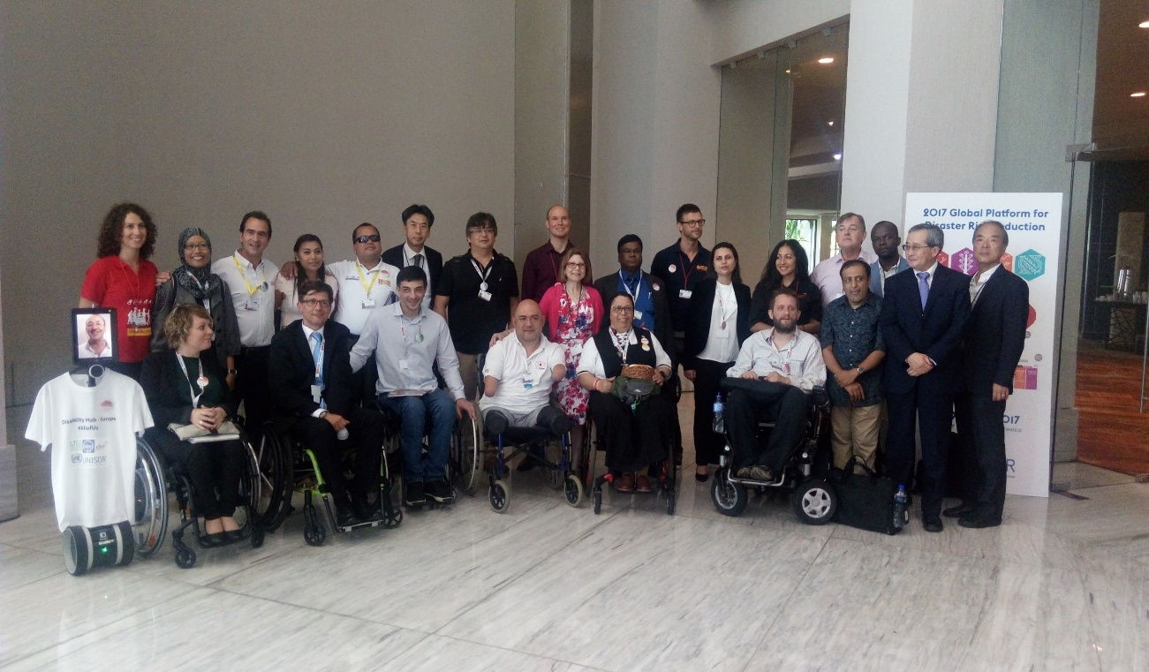
CONSIDERTACIONES PARA LA ORGANIZACIÓN INCLUSIVA DEL EVENTO (ETAPA EX ANTE)
11

Slide 12
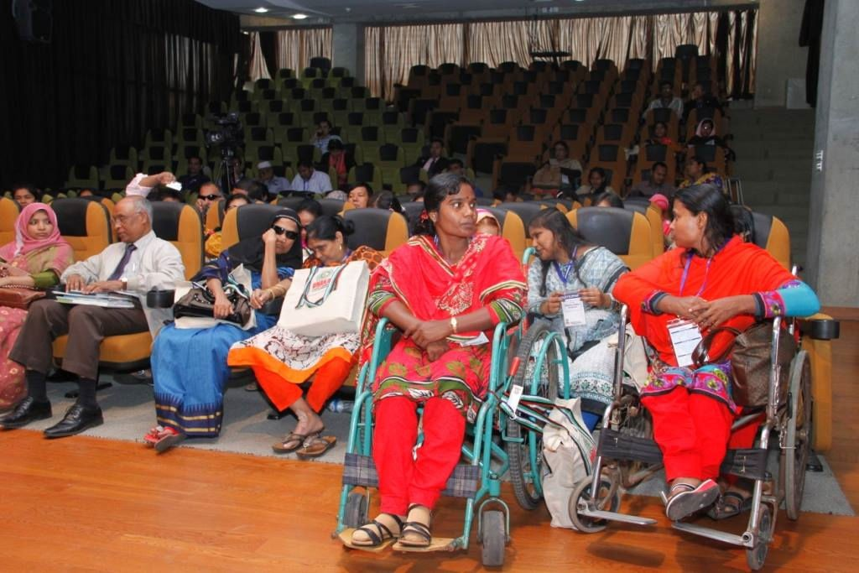
PERSONAS INVOLUCRADAS
Las personas involucradas en la organización de un evento pueden variar dependiendo de la naturaleza y alcance del evento. En eventos internacionales suele haber una organización entre el país anfitrión, un organismo o agencia internacional y el apoyo de organizaciones externas tales como fundaciones, ONGs, empresas.
Es común que dentro de las mismas entidades exista división de trabajo en áreas tales como protocolo, seguridad, comunicaciones entre otras. En los últimos años ha habido un creciente aumento de la inclusión de personas con discapacidad en tales eventos. Sin embargo, a pesar de valiosos aportes de destacadas instituciones y expertos algunos problemas han persistido. El problema se ha dado por la falta de dialogo entre equipos, estos equipos perciben metas y
objetivos diversos, generándose conflictos artificiales. A menudo, por experiencia de los autores, un conflicto se ha dado con equipos de protocolo que a ultima hora han aumentado la altura de escenarios anulando las medidas de accesibilidad para usuarios de sillas de ruedas- por gradiente de la rampa- y para personas sordas al dejar fuera de su campo de visión a los intérpretes de señas.
El dialogo honesto y fraterno es el encuentro entre seres que se respetan y colaboran. De ahí surge la necesidad de cumplir y satisfacer las necesidades de todas las partes involucradas, del dialogo surge la inclusión
Foto: participación personas con discapacidad en la Declaración de Daca. Crédito foto Loreto Brossard
12

Slide 13
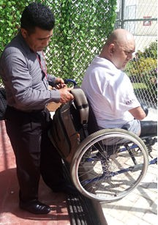

PARTICIPACIÓN DE PERSONAS CON DISCAPACIDAD EN LA ORGANIZACIÓN
N° | ÍTEM A EVALUAR | Cumple | No cumple
1 | En la organización del evento, participa a lo menos una persona con discapacidad
2 | En la revisión en terreno de las instalaciones, participa a lo menos una persona con discapacidad
3 | En la adaptación a formatos accesibles de los documentos de inscripción participa a lo menos una persona con discapacidad
IMPORTANTE RECORDAR:
Contar con la participación de personas con discapacidad facilita detectar errores en la accesibilidad y en la cadena de accesibilidad. La participación de personas con discapacidad es un derecho y enriquece a la organización de un evento. Es importante que sea una participación real y significativa.
A continuación se ofrece un check list sobre participación de personas con discapacidad en la organización de eventos
.
Barrera de accesibilidad en Cancún. Crédito foto Loreto Brossard
13

Slide 14
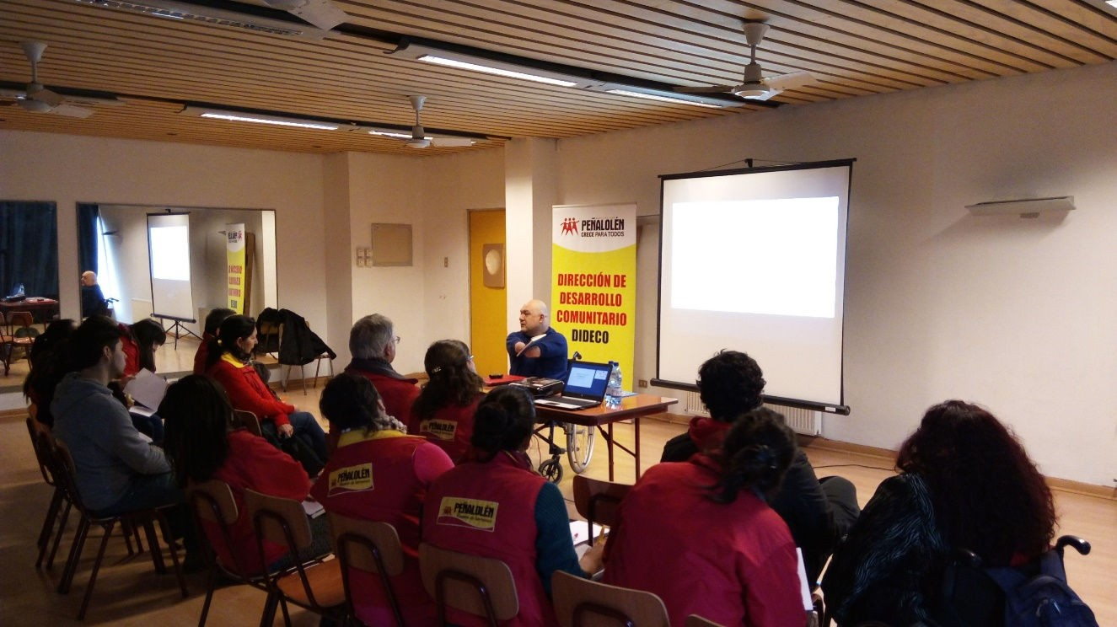
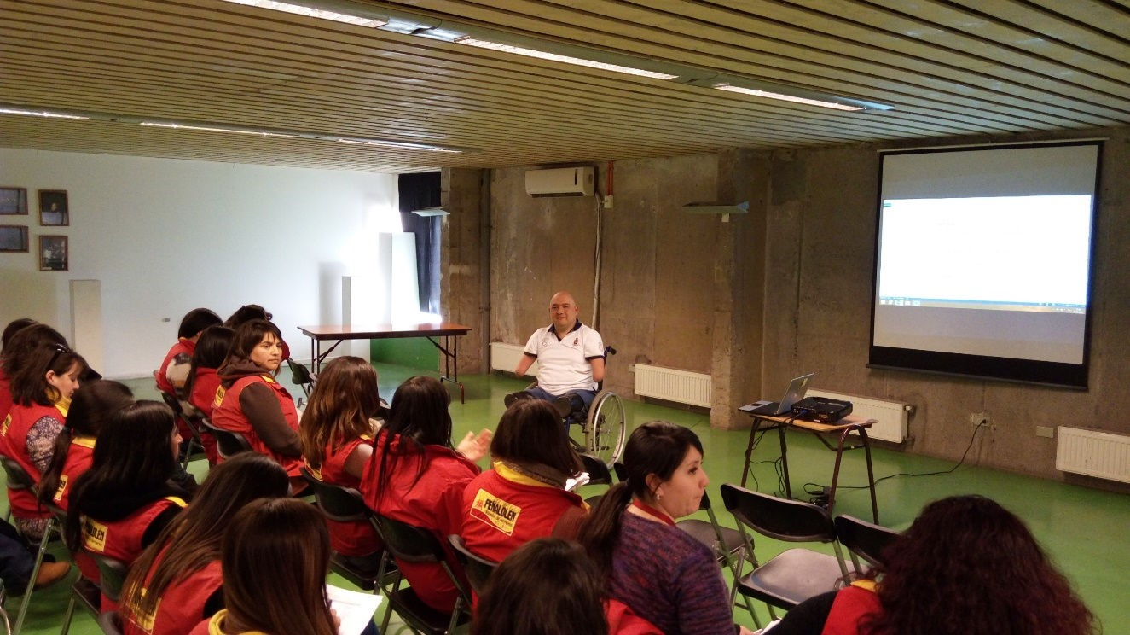
CAPACITACIÓN DE PERSONAS INVOLUCRADAS
N° | ÍTEM A EVALUAR | Cumple | No cumple
1 | Equipo organizador capacitado en gestión de eventos inclusivos
2 | Equipo de atención a público se encuentra capacitado en asistencia básica a personas con discapacidad
3 | A lo menos un miembro por turno del equipo de atención a público (informaciones) se encuentra capacitado en lengua de señas
Fotos: funcionarios de la Municipalidad de Peñalolén, Chile, capacitándose en Gestión Inclusiva del Riesgo por ONG Inclusiva. Crédito foto Loreto Brossard
14

Slide 15
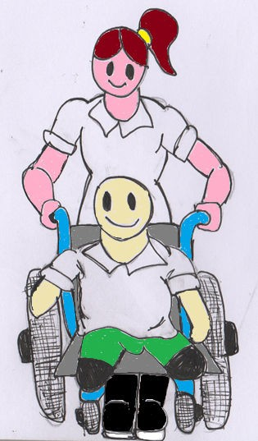
PERSONAS CON DISCAPACIDAD Y ASISTENTES PERSONALES
N° | ÍTEM A EVALUAR | Cumple | No cumple
1 | Se entrega credenciales para asistir a eventos tanto a la persona con discapacidad junto con su asistente personal (facilitador de autonomía)
2 | En caso de evacuación se mantiene juntos a la persona con discapacidad junto con su asistente personal
3 | Se procuran baños familiares (uni sex) para que personas con discapacidad que tienen asistente personal de distinto sexo puedan hacer uso de servicios higiénicos
IMPORTANTE RECORDAR:
Muchas personas discapacidad requieren facilitadores de autonomía. Es importante entender que la autonomía, la seguridad y la dignidad de las personas con discapacidad que requieren facilitadores de autonomía pasa por que se den las condiciones que permitan ejercer dicho rol. Los facilitadores de autonomía son personas que pueden haber sido contratados para apoyar a la persona con discapacidad, o que ejercen dicho rol por un vínculo personal.
Se deben tomar todas las medidas necesarias para apoyar la labor de los facilitadores de autonomía.

Slide 16
ENTORNO FÍSICO
La Accesibilidad Universal es un requisito y está promovida desde la Convención sobre los Derechos Humanos de Personas con discapacidad, en su artículo 9, donde la eliminación de las barreras del entorno físico, obstáculos y en definitiva, barreras de acceso, deben ser identificadas y eliminadas. Esto incluye lugares públicos y privados, medios de transporte y uso de dispositivos electrónicos o tecnología. Sin embargo, cuando una persona con discapacidad quiere trasladarse de un lugar a otro, se enfrenta al conjunto de barreras que suman todos estos lugares. Por ello, debemos agregar y comprender el concepto de Cadena de Accesibilidad que define la realización de una actividad -transportarse por ejemplo- como una secuencia de eslabones en una cadena, de modo que la ruptura por causa de una barrera de cualquiera de ellos, inhabilita la actividad en su conjunto1.
En este sentido, las barreras actitudinales también deben ser incluidas, dado que no basta con eliminar los obstáculos y hacer accesible los espacios y la información, sino también las actitudes de las personas hacia las personas con discapacidad, pues, accesibilidad no significa sólo que podamos llegar a donde tenemos que ir, sino que tengamos a nuestro alcance y podamos utilizar lo que necesitamos o elegimos, de forma independiente y autónoma. En síntesis, la Cadena de Accesibilidad es el concepto que nos permite comprender la accesibilidad como un continuo a través de varios lugares e intermediado por varias personas, donde un obstáculo o barrera física o actitudinal, lo interrumpen y
vulneran los principios de independencia y autonomía.

Slide 17
CROQUIS GENÉRICO
Baños
Salas de reuniones
Salones de conferencias
Acceso principal
Market place
Salones de conferencias
Vía de escape

Slide 18


ACCESO PRINCIPAL
N° | ÍTEM A EVALUAR | Cumple | No cumple
1 | Las personas con discapacidad ingresan por el acceso principal
2 | Si el ingreso principal tiene rampa, la gradiente debe ser entre 8 a 12 grados
3 | Si el ingreso principal tiene rampa, debe tener un ancho mínimo de 90 cm
4 | Si el ingreso principal tiene rampa, el suelo debe ser antideslizante
5 | El ingreso principal debe contar con puertas con un ancho mínimo de 90 cm
IMPORTANTE RECORDAR
En caso de necesitar, una rampa de grandes proporciones, cada 9 metros debe haber descansos horizontales sin pendiente, de 150 cm de largo, para que la persona en silla de ruedas recuperar fuerzas para continuar con el esfuerzo que significa propulsar la silla de ruedas con sus brazos. Si la rampa realiza un cambio de dirección, este cambio debe realizarse sobre una superficie horizontal de 150 cm de largo como mínimo, considerando el espacio de giro de la silla de rueda. La pendiente transversal de la rampa no debe superar el 2%. La rampa debe estar acompañada de pasamos o bordes de protección laterales para evitar la caída accidental de una rueda de la silla

Slide 19
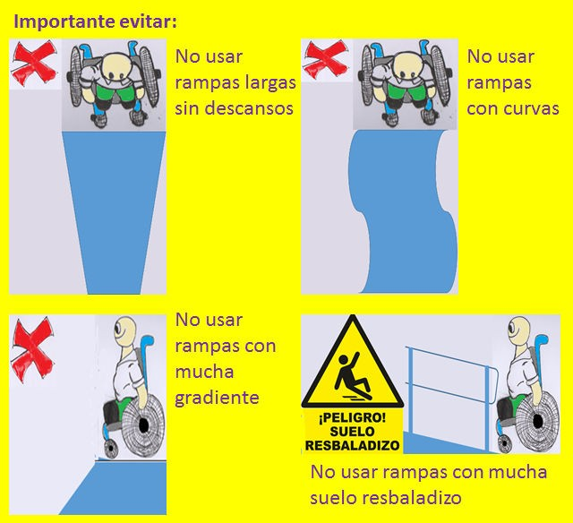
IMPORTANTE RECORDAR: Las rampas deben comenzar y finalizar su recorrido en un plano horizontal de 150 cm x 150 cm libre de obstáculos. Esta área no puede ser invadida por el espacio que ocupa el barrido de las hojas de las puertas, de manera de permitir efectuar las maniobras de apertura e ingreso en silla de ruedas. Los tramos de rampas deben ser siempre rectos, teniendo en cuenta que en cada cambio de dirección debe existir un espacio de 150 cm de profundidad en un plano horizontal.
La superficie de la rampa debe ser antideslizante en seco y en mojado y de textura rugosa. Diferenciar el pavimento con cambio de color y/o textura al inicio y término de la rampa permite a personas con discapacidad visual detectarlas con mayor facilidad. La franja de textura de alerta se instala en forma perpendicular a la circulación, en todo el ancho de la rampa, a 40 cm del inicio y del término de ésta y de 40 a 80 cm de profundidad como máximo.

Slide 20

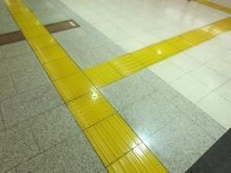

PASILLOS- SEÑALÉTICA
N° | ÍTEM A EVALUAR | Cumple | No cumple
1 | Los pasillos y vías de desplazamiento se encuentran libres de obstáculos
2 | Los pasillos y vías de desplazamiento cuentan con señalética visibles para usuarios de sillas de ruedas
3 | Los pasillos cuentan con bloques con relieve táctil para personas ciegas

Slide 21
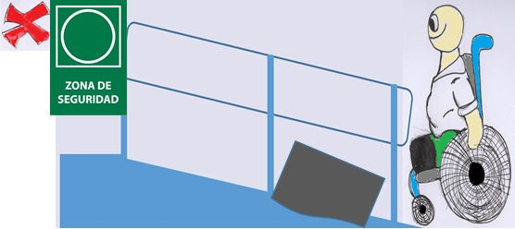


SALIDAS DE EMERGENCIA- VÍAS DE EVACUACIÓN- ZONAS SEGURAS- PUNTOS DE ENCUENTRO
N° | ÍTEM A EVALUAR | Cumple | No cumple
1 | Las salidas de emergencia se encuentran libres de obstáculos
2 | Las salidas de emergencia no poseen escalones
3 | Las vías de evacuación se encuentran libres de obstáculos
4 | Las zonas seguras son accesibles
5 | Los puntos de encuentro son accesibles
IMPORTANTE RECORDAR:
respetar la cadena de accesibilidad es reducir el riesgo de desastres para todas las personas. Un evento sin barreras es un evento seguro e inclusivo

Slide 22
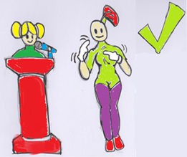
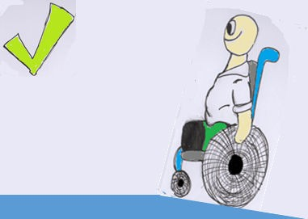
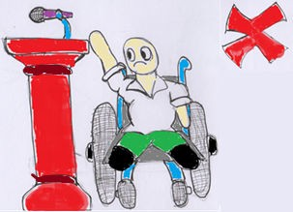
SALONES DE CONFERENCIAS
N° | ÍTEM A EVALUAR | Cumple | No cumple
1 | Las personas con discapacidad ingresan por el acceso principal de los salones de conferencias
2 | El ingreso principal debe contar con puertas con un ancho mínimo de 90 cm
3 | Las tarimas (escenario) donde se hacen la exposiciones y conferencias cuentan con rampas
4 | La rampa debe tener un ancho mínimo de 90 cm
5 | La rampa tiene un piso de material antideslizante
6 | Se destina un espacio para que trabajen intérpretes de señas arriba en un costado del escenario
7 | La ubicación de las personas con discapacidad es cercana al escenario para poder vistos y poder participar
8 | Se cuenta con podio accesible para expositores con discapacidad, con altura de 75 cm

Slide 23
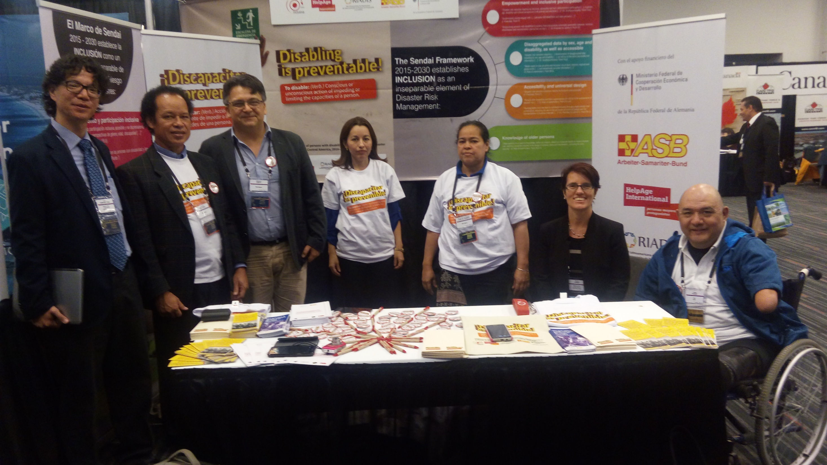
MARKET PLACE
N° | ÍTEM A EVALUAR | Cumple | No cumple
1 | Las personas con discapacidad hacen ingreso al Marketplace por el mismo acceso que los demás participantes
2 | Si el ingreso principal tiene rampa, la gradiente debe ser entre 8 a 12 grados
3 | Si el ingreso principal tiene rampa, debe tener un ancho mínimo de 90 cm
4 | Si el ingreso principal tiene rampa, el suelo debe ser antideslizante
5 | El ingreso principal debe contar con puertas con un ancho mínimo de 90 cm
6 | Los espacios de tránsito entre los puestos del Marketplace se encuentran libres de obstáculos
Foto Marketplace Cancún. Crédito foto Loreto Brossard
23

Slide 24
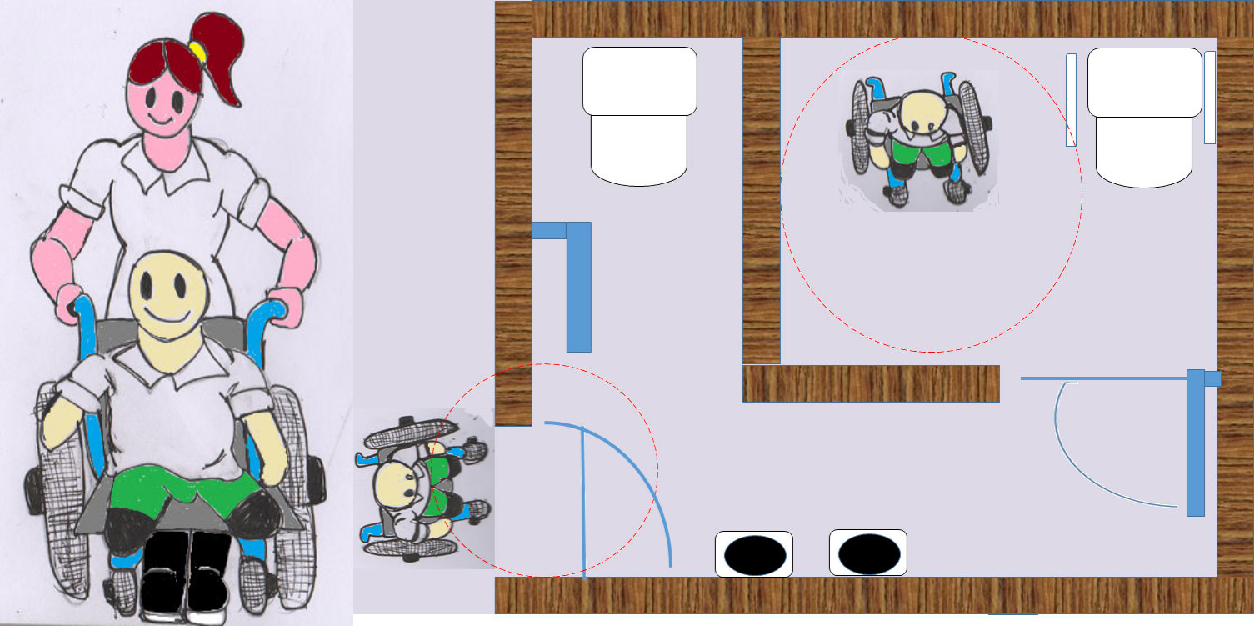
BAÑOS
N° | ÍTEM A EVALUAR | Cumple | No cumple
1 | Se cuenta con baños familiares (uni sex) para que personas con discapacidad que tienen facilitador de autonomía (asistente personal) de distinto sexo
2 | El baño cuenta con Circulo libre de obstáculos de 180º, anchura mínima de paso de 90 Cm.
3 | El baño cuenta con puerta apertura exterior
4 | Si el baño cuenta con apertura automática dispondrá de una señal luminosa y sonora de aviso
5 | El baño cuenta con Lavabo sin pedestal colocado a una altura de 80 cm. y con grifo tipo mono mando o automático.
6 | El baño cuenta con Inodoro situado a una altura entre 45 y 50 cm. y su borde exterior quedara como mínimo a 70 cm. en la pared, espacio lateral libre al menos uno, de 80 cm. para la traslación, con barras rígidas laterales , al menos una abatible con una longitud de 90 y 80 cm., la distancia al inodoro será de entre 30 y 35 cm
..
Cuando sean de.
•.
IMPORTANTE RECORDAR:
Procurar baños familiares (uni sex) para que personas con discapacidad que tienen facilitador de autonomía (asistente personal) de distinto sexo puedan hacer uso de servicios higiénicos. Tal medida contribuye a la dignidad y seguridad de personas con discapacidad y sus facilitadores de autonomía

Slide 25

TRANSPORTE ACCESIBLE
N° | ÍTEM A EVALUAR | Cumple | No cumple
1 | Se cuenta con sistema de transporte adaptado para personas con discapacidad
2 | El transporte cubre ruta de hospedaje- centro de reuniones- hospedaje
3 | Las rutas son planificadas para que la persona con discapacidad no deba esperar en horarios extendidos
4 | Se recomienda contratar servicios de transportes certificados que cumplan con medidas de ergonomía y seguridad.
IMPORTANTE RECORDAR:
Procurar que personas con discapacidad que tienen facilitador de autonomía puedan transportarse juntos. Sin transporte accesible la participación no es posible

Slide 26

CASINOS, CAFETERÍAS
N° | ÍTEM A EVALUAR | Cumple | No cumple
1 | Las personas con discapacidad comen en las mismas instalaciones que todos los demás participantes
2 | Las instalaciones cuenta con medidas de accesibilidad
3 | Se respeta la cadena de accesibilidad en el circuito de acceso- selección de comida- consumo de los alimentos- salida del lugar
4 | Se toman consideraciones para que la persona con discapacidad y su facilitador de autonomía puedan permanecer juntos.
Foto: comida. Crédito foto Loreto Brossard
26

Slide 27
COMUNICACIÓN
La accesibilidad en las comunicaciones son esenciales para garantizar una participación significativa. Sin accesibilidad en las comunicaciones, no existe la inclusión
COMUNICACIONES
N° | ÍTEM A EVALUAR | Cumple | No cumple
1 | Para documentos se usan formatos tales como e pub, DAISY, opciones de accesibilidad de office
2 | Existen textos en formato texto reducido
3 | La página web cumple con estándares de accesibilidad digital
4 | Se contratan intérpretes de señas validados por organizaciones de personas sordas

Slide 28
PLAN DE EMERGENCIAS
N° | ÍTEM A EVALUAR | Cumple | No cumple
1 | Se cuenta con un plan de emergencias inclusivo
2 | El plan de emergencias inclusivo es difundido y explicado a los participantes
3 | Existen personas capacitadas para asistir en la emergencia a personas con discapacidad
4 | Las alertas son sonoras y visuales
SEGURIDAD
N° | ÍTEM A EVALUAR | Cumple | No cumple
1 | Los agentes de seguridad establecen circuitos de revisión de las personas con discapacidad accesibles
2 | el facilitador de autonomía de una persona con discapacidad podrá asistir a todos los eventos que la persona con discapacidad tenga autorización

Slide 29

EJECUCIÓN DEL EVENTO (EX DURANTE)

Slide 30
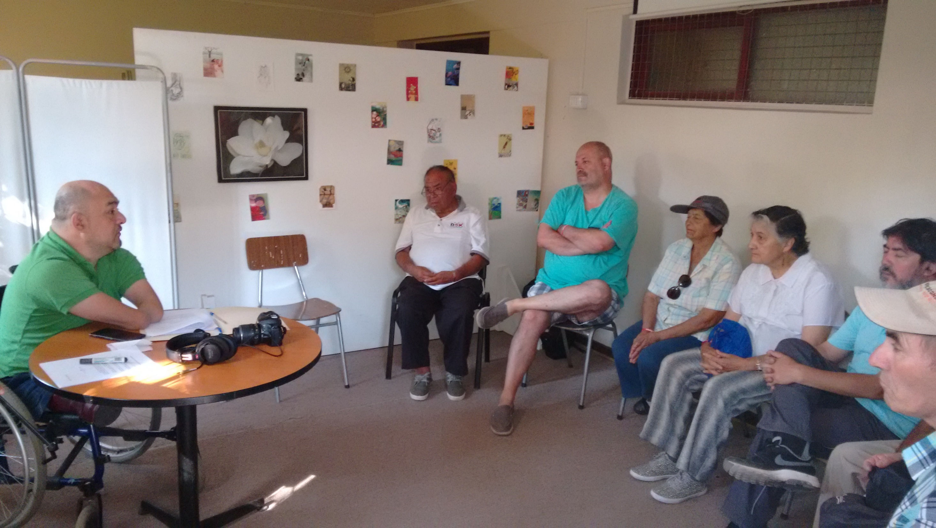
En la ejecución del evento la coordinación entre los actores involucrados es vital. Se requiere velar por el cumplimiento de los acuerdos tomados, poder resolver problemas en terreno, mantener la mística y la cohesión.
Uno de los puntos centrales es mantener intacta la cadena de accesibilidad, que cualquier modificación del espacio, de muebles, altura de escenarios entre otros, sean inclusivas.
Foto: taller inclusivo Peñalolén, Chile. Crédito de la foto Loreto Brossard

Slide 31
PERSONAS INVOLUCRADAS
N° | ÍTEM A EVALUAR | Cumple | No cumple
1 | Los equipos capacitados para atender a personas con discapacidad se encuentran operando
2 | Los integrantes del equipo de inclusión apoyan a los demás equipos durante la ejecución del evento
ACCESIBILIDAD
N° | ÍTEM A EVALUAR | Cumple | No cumple
1 | Cualquier cambio en la infraestructura, mobiliario, uso se hará conservando la accesibilidad para las personas con discapacidad
2 | Se efectúan revisiones de las instalaciones velando que no se interrumpe la cadena de accesibilidad
COMUNICACIONES
N° | ÍTEM A EVALUAR | Cumple | No cumple
1 | Durante el evento se entregan documentos clave en formatos accesibles
2 | La web sigue siendo accesible durante el evento
3 | Se facilita el trabajo de intérpretes de señas

Slide 32
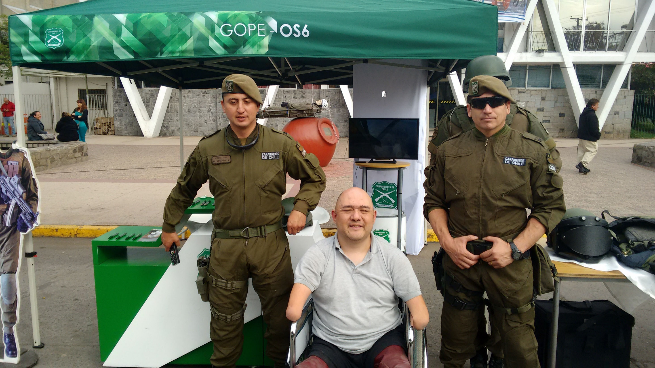
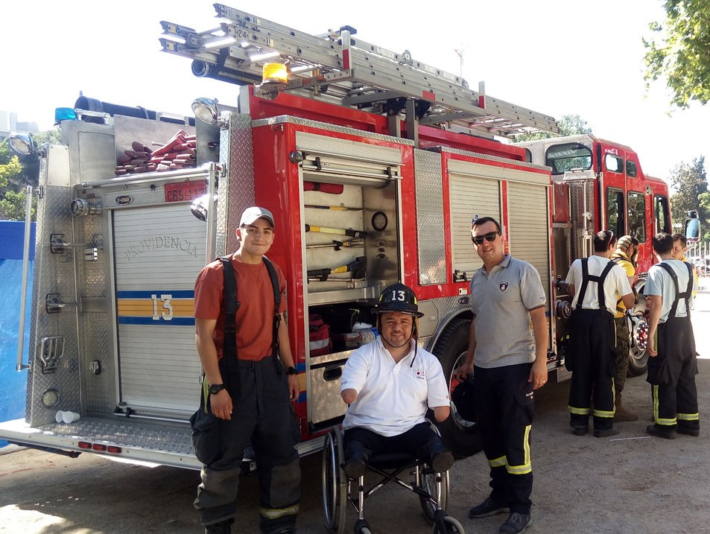
SEGURIDAD Y EMERGENCIAS
N° | ÍTEM A EVALUAR | Cumple | No cumple
1 | Los equipos de seguridad respetan protocolos de seguridad inclusivos
2 | Los equipos de emergencias siguen protocolos de emergencias inclusivos
Foto: Grupo de Operaciones Especiales Carabineros de Chile. Crédito foto Loreto Brossard
Foto: Bomberos de Chile. Crédito foto Loreto Brossard

Slide 33
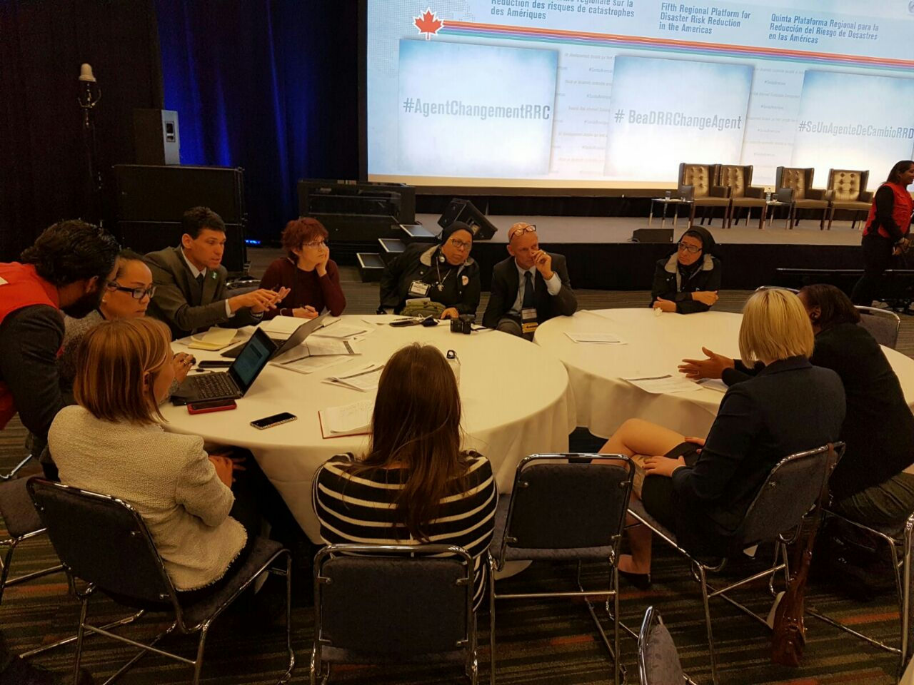
TRAS EL EVENTO (EX POST)

Slide 34
La evaluación de las medidas emprendidas permitirá contar con un proceso de mejora continua. El aprendizaje colectivo y el conocimiento aplicado son necesarios para alcanzar la inclusión. Se recomienda que se haga una evaluación ex post del nivel de inclusión del evento
EVALUACIÓN DEL NIVEL DE INCLUSIÓN DEL EVENTO
En términos generales ¿cómo evalúa usted el nivel de inclusión del evento?
Excelente
Bien
Regular
Mal
Pésimo
¿Por qué? En términos generales ¿cómo evalúa usted el nivel de accesibilidad del espacio físico del evento?
Excelente
Bien
Regular
Mal
Pésimo
¿Por qué?

Slide 35
En términos generales ¿cómo evalúa usted el nivel de accesibilidad de las comunicaciones del evento?
Excelente
Bien
Regular
Mal
Pésimo
¿Por qué?
En términos generales ¿cómo evalúa usted el nivel de accesibilidad del transporte durante el evento?
Excelente
Bien
Regular
Mal
Pésimo
¿Por qué?

Slide 36
En términos generales ¿cómo evalúa usted el nivel de inclusión del plan de emergencia del evento?
Excelente
Bien
Regular
Mal
Pésimo
¿Por qué?
¿Qué mejoraría?
¿Por qué?
¿Cómo?

Slide 37

GUÍA DE GESTIÓN DE EVENTOS INCLUSIVOS

